Slide 1
讲题：「为何要悔改？」 经文：路13.1-9
蔡定邦老师
德华福音会

Slide 2
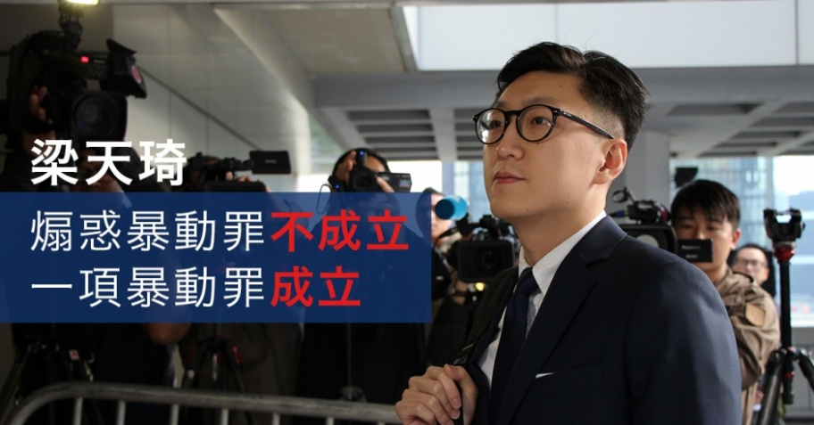
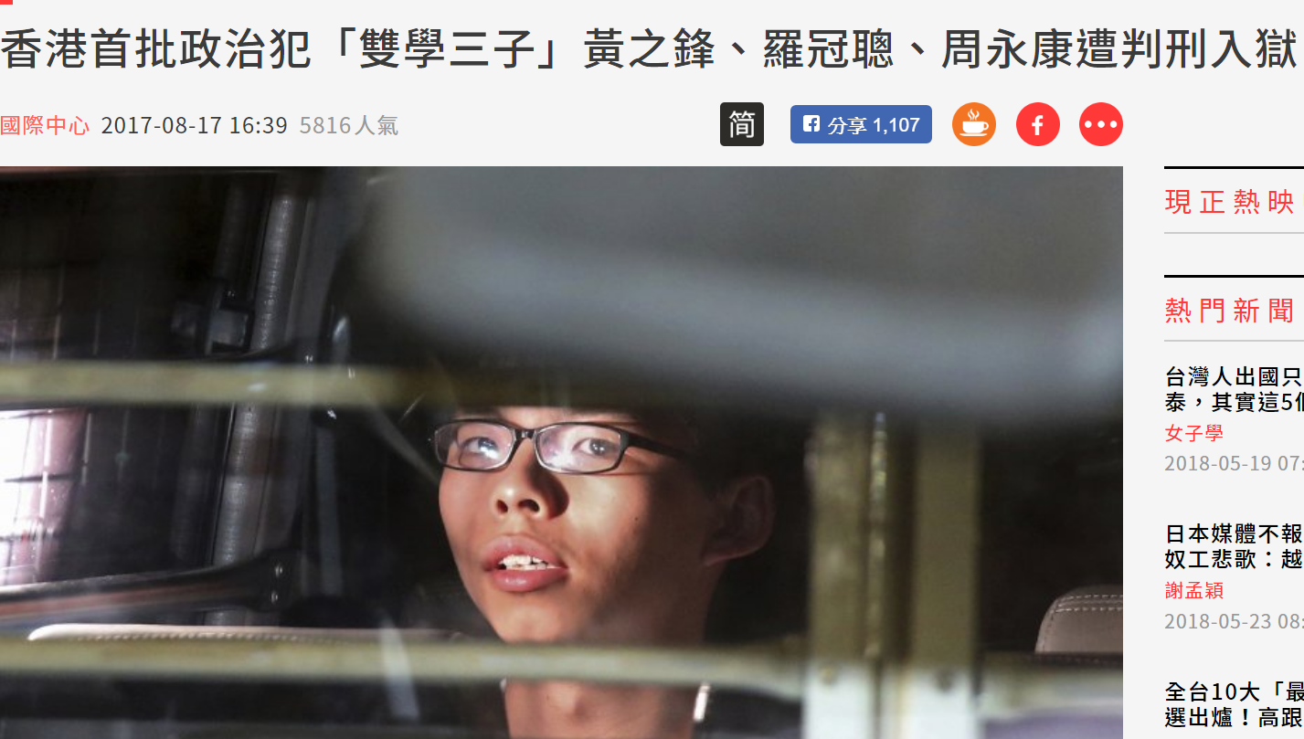
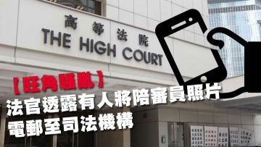
引言：2016香港旺角骚乱上星期判刑
香港是否已经出现政治犯（良心犯）？

Slide 3
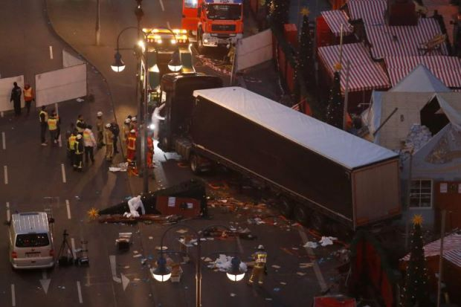
德国近年的恐怖袭击
7.04.2018 明斯特恐袭：3死20伤
19.12.2016 柏林恐袭: 12死56伤

Slide 4
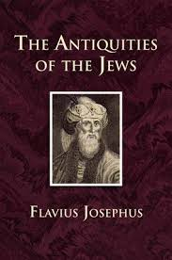
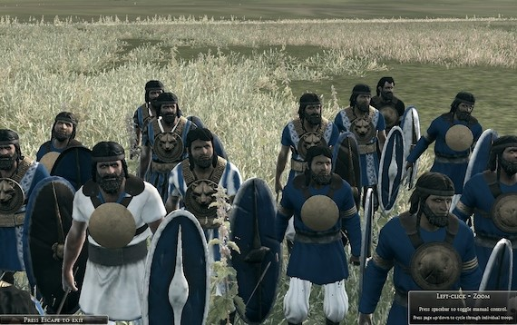
一、我们能否以暴易暴？
面对暴力挑衅，我们能否以暴易暴？
V. 1：彼拉多使加利利人的血搀杂在他们祭物中的事=？？
犹太史家约瑟夫
Flavius Josephus
（主后37-100年）
犹太奋锐党(Judean Zealots)

Slide 5
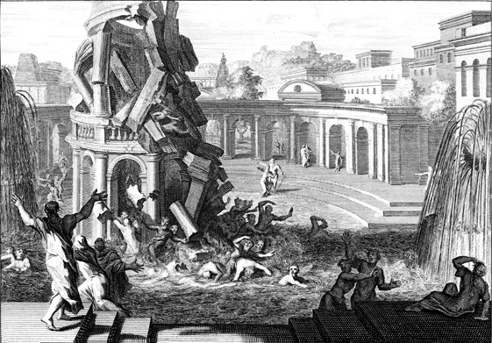
V. 4：西罗亚楼倒塌，压死了十八个人

Slide 6
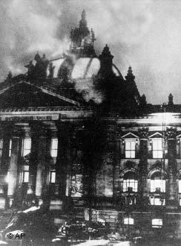
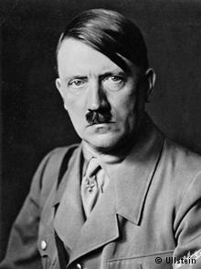
本丢‧彼拉多
Pontius Pilate
犹太省总督
（主后26-36年）
德国国会大火 27.02.1933@
希特勒成为德国总理1个月后

Slide 7
二、天国近了，你们要悔改！
你们若不悔改，都要如此灭亡！（3, 5节）
为何耶稣要其他在场的人悔改，甚至警告若然不悔改，都要同样灭亡？
试图推翻罗马统治的加利利人 vs 彼拉多之间的仇恨所种的恶果
为何耶稣把它们算在其他人不相干的人身上？

Slide 8
甚么叫「悔改」（metanoeō；名词：metanoia）？
希腊文metanoeō = meta（改变）+ nous（心思）
来自希伯来文shûv
-ve 改变(方向)-过去行正路，现在学坏、走歪路
+ve 过去行恶、做坏事，shûv变成走正路

Slide 9
听到「加利利人流血」+ 讲到「西罗亚楼倒塌」→ 你们若不悔改，都同样要灭亡！（vv. 3, 5）
13:1：「正当那时」→12:54-56
耶稣讽刺那些「假冒为善」的人，懂得分辨天气， 却对时代无知
意思：上帝藉这些事件给门徒警告和提醒

Slide 10
三、我们为何要悔改？
今天社会的问题，和我们不是无关
马太25章审判绵羊（义人）& 山羊（罪人）的比喻中，罪：
干犯的罪（sin of commission）+
疏忽的罪（sin of omission）
相对于神我们都是罪人，每日都犯大大小小的罪得罪神
我们都不是绝对，心态上须承认自己有错

Slide 11
三、我们为何要悔改？
耶稣咒诅无花果树（太21.18-19；可11.12-14）// 耶稣的比喻（路13.6-9）
耶稣咒诅无花果树不结果 vs
园主打算要砍掉，园丁却建议先「留着，掘开土，加上粪」，再不结果子才砍掉
→上帝给人许多机会，但先要悔改，否则定必灭亡。

Slide 12
日本、台湾经常地震！
中国古代帝王会为着天灾频繁而有
罪己诏
→即代表人民向上天求饶恕，罪责自己，而诏告天下。
而温室效应带来反常气候、极端天气，极冷极热，多了打风→减少开车，多乘坐公共交通工具，家里节省用电。

Slide 13
亲爱的弟兄啊，有一件事你们不可忘记，就是主看一日如千年，千年如一日。主所应许的尚未成就，有人以为他是耽延，其实不是耽延，乃是宽容你们，不愿有一人沉沦，乃愿人人都悔改。 彼后3.8-9

Slide 14
结语：泰泽团体和罗哲弟兄的见证
Taizé, Saône-et-Loire, France

Slide 15
Roger Louis Schütz-Marsauche/
“Brother Roger”, 1915-2005

